Slide 1




Центр компетенций в сфере сельскохозяйственной кооперации и поддержки фермеров Кировской области
Киров 2026

Slide 2

НОРМАТИВНО-ПРАВОВАЯ БАЗА
Постановление Правительства РФ от 14.07.2012 № 717 «О государственной программе развития сельского хозяйства и регулирования рынков сельскохозяйственной продукции, сырья и продовольствия» (приложение 22(4))
Приказ Министерства сельского хозяйства РФ от 30.03.2026 № 185 «Об утверждении перечня затрат, финансовое обеспечение которых допускается осуществлять за счет средств бюджета…..» (пункт б).

Slide 3
Участники конкурса - заявители
"участник специальной военной операции" - гражданин Российской Федерации, принимавший участие в специальной военной операции на территориях Украины, Донецкой Народной Республики, Луганской Народной Республики, Запорожской области и Херсонской области и (или) выполнявший задачи по отражению вооруженного вторжения на территорию Российской Федерации в ходе вооруженной провокации на государственной границе Российской Федерации и приграничных территориях субъектов Российской Федерации, прилегающих к районам проведения специальной военной операции на территориях Украины, Донецкой Народной Республики, Луганской Народной Республики, Запорожской области и Херсонской области, отнесенный к ветеранам боевых действий в соответствии с Федеральным законом "О ветеранах", уволенный с военной службы (работы, службы) и подтвердивший факт участия в специальной военной операции на территориях Украины, Донецкой Народной Республики, Луганской Народной Республики, Запорожской области и Херсонской области в соответствии с постановлением Правительства Российской Федерации от 9 октября 2024 г. № 1354 "О порядке установления факта участия граждан Российской Федерации в специальной военной операции на территориях Украины, Донецкой Народной Республики, Луганской Народной Республики, Запорожской области и Херсонской области" и (или) подтвердивший выполнение задач по отражению вооруженного вторжения на территорию Российской Федерации в ходе вооруженной провокации на государственной границе Российской Федерации и приграничных территориях субъектов Российской Федерации, прилегающих к районам проведения специальной военной операции на территориях Украины, Донецкой Народной Республики, Луганской Народной Республики, Запорожской области и Херсонской области, справкой, выдаваемой федеральными органами исполнительной власти, направлявшими (привлекавшими) его для выполнения указанных задач, в порядке, установленном такими органами, зарегистрированный в качестве крестьянского (фермерского) хозяйства или индивидуального предпринимателя, являющегося главой крестьянского (фермерского) хозяйства на сельской территории или на территории сельской агломерации субъекта Российской Федерации, или обязующийся в срок, не превышающий 30 календарных дней со дня принятия решения региональной комиссии по отбору проектов о предоставлении ему гранта "Агромотиватор", осуществить государственную регистрацию крестьянского (фермерского) хозяйства или зарегистрироваться в качестве индивидуального предпринимателя, являющегося главой крестьянского (фермерского) хозяйства, которые отвечают условиям, установленным пунктом 12 настоящих Правил, в органах Федеральной налоговой службы;

Slide 4
ТРЕБОВАНИЯ
документального подтверждения участником специальной военной операции права собственности и (или) иных прав на земельный участок (земельные участки) из состава земель сельскохозяйственного назначения, на котором осуществляется или планируется осуществлять сельскохозяйственное производство, на срок не менее 5 лет с года получения гранта "Агромотиватор";
трудоустройства в течение срока использования гранта "Агромотиватор" не менее 2 новых постоянных работников, если размер гранта, составляет 5 млн. рублей или более, и не менее 1 нового постоянного работника, если размер гранта составляет менее 5 млн. рублей (при этом глава крестьянского (фермерского) хозяйства и (или) индивидуальный предприниматель учитываются в качестве новых постоянных работников);
обеспечения грантополучателями гранта "Агромотиватор" ежегодного прироста объема производства сельскохозяйственной продукции в течение не менее чем 5 лет со дня получения гранта в размере не менее 7 процентов (по проекту грантополучателя, предусматривающему выращивание ягодных культур, - начиная со 2-го года со дня получения гранта, по проекту грантополучателя, предусматривающему возделывание многолетних плодовых культур, - начиная с 3-го года со дня получения гранта);
РАЗМЕР ГРАНТА
не более 7 млн. рублей, но не более 90 процентов затрат - на реализацию проекта грантополучателя, направленного на разведение крупного рогатого скота и (или) мелкого рогатого скота;
в размере, не превышающем 5 млн. рублей, но не более 90 процентов затрат - на реализацию проекта грантополучателя, направленного на иные виды деятельности.

Slide 5
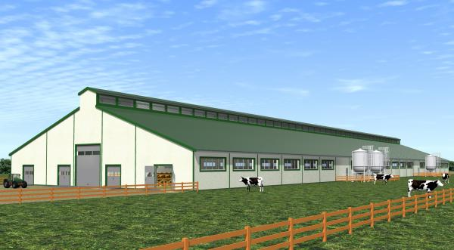
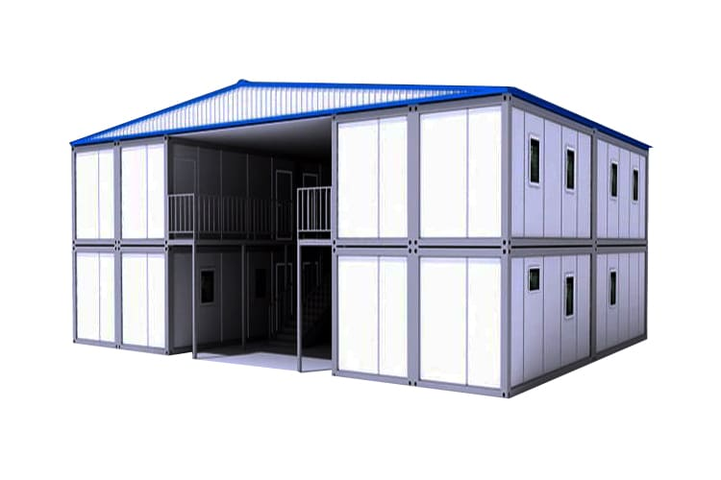


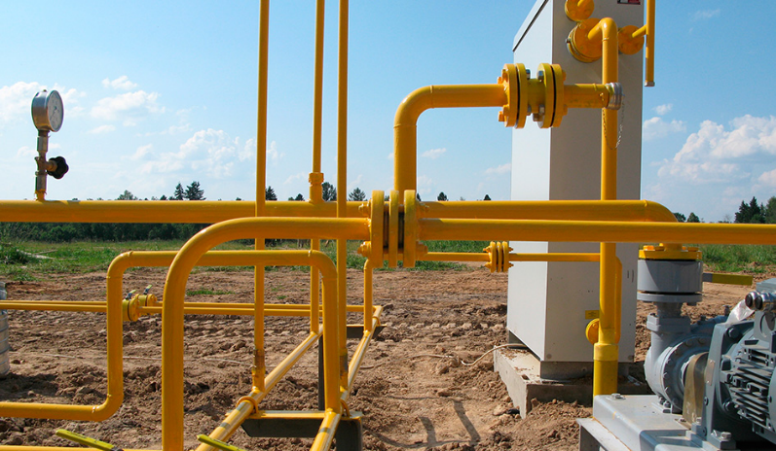
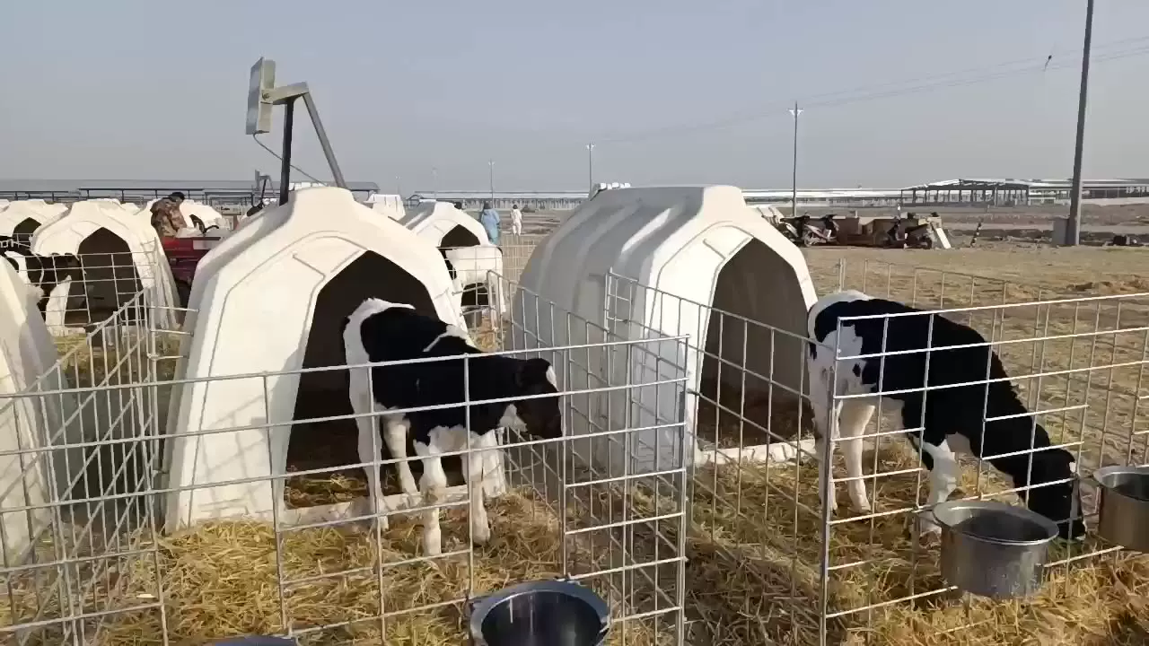
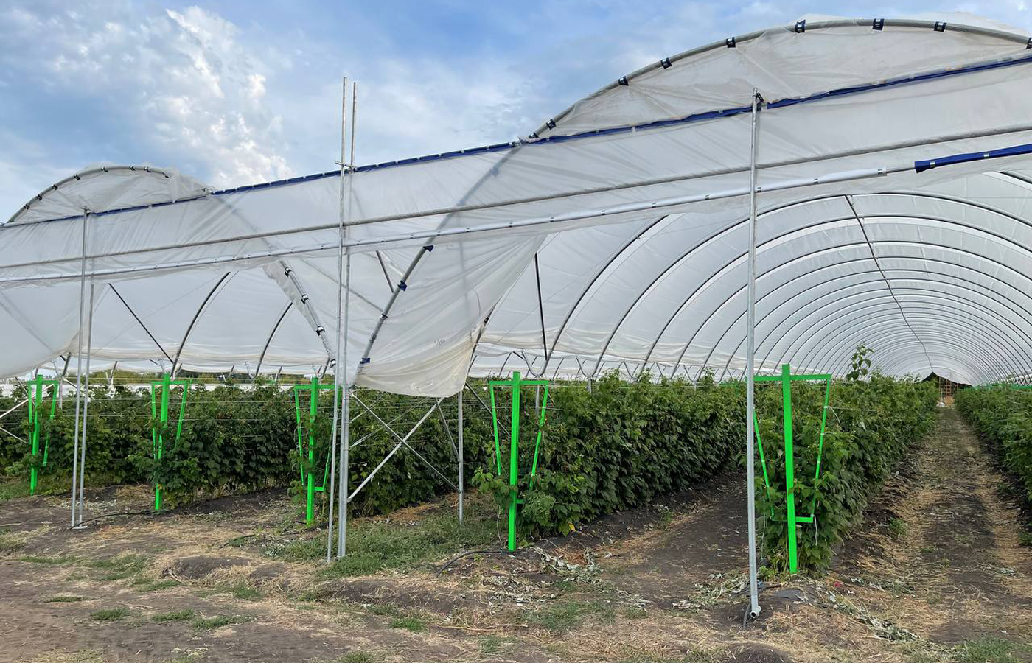
На средства гранта можно приобрести:
приобретение посадочного материала для закладки многолетних насаждений, в т.ч. виноградных, и земляники
приобретение, строительство, кап. ремонт, модернизация и (или) переустройство зданий, помещений и (или) сооружений, в т.ч. модульных, необходимых для производства, хранения, первичной и (или) последующей переработки с/х продукции
Срок использования гранта – 18 месяцев со дня получения
подключить производственные и складские здания, помещения к электрическим, водо-, газо-, теплопроводным сетям, в т.ч. автономным
ограждения, предусмотренные для выпаса и выгула с/х животных
ограждения плодово-ягодных насаждений

Slide 6
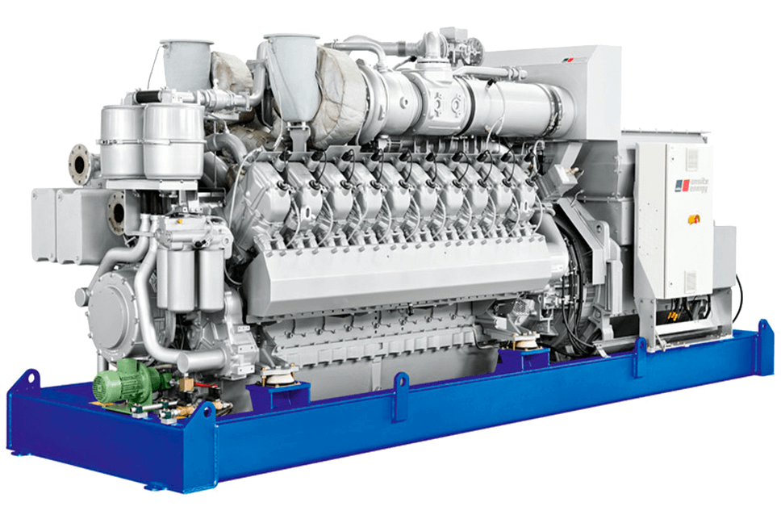
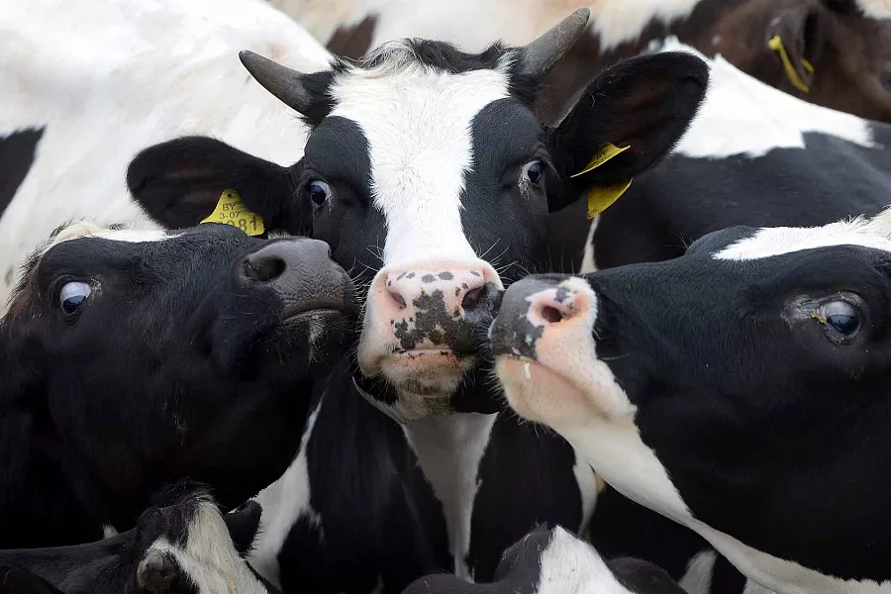

Приобретение и монтаж газопоршневых установок
Приобретение поголовья с/х животных (кроме свиней), в том числе КРС и (или) лошадей в возрасте не более 2 лет, и птицы.
Приобретение племенного материала (семени (спермы) и эмбрионов) крупного рогатого скота, овец и коз
Приобретение инвентаря, оборудования (включая монтаж), в том числе модульного типа, машин, автотранспортных средств и техники, соответствующих кодам ОКПД 2: 16.24.12.111, 22.21.30, 22.22.13, 22.23.13, 22.23.20, 24.33.20, 25.21.11.140 - 25.21.13, 25.29.11, 25.30.11, 25.30.12, 25.91.12, 25.92.12, 26.51.53.120, 26.51.53.130, 26.51.53.190, 26.51.61.110, 26.70.22.150, 27.11.1 - 27.11.2, 27.11.31, 27.11.32, 27.11.32.110, 27.11.32.120, 27.11.4, 27.51.26.120, 27.52.14, 28.12.13, 28.13.1, 28.13.14.110, 28.13.21.190, 28.21.13.120, 28.13.22, 28.13.23, 28.13.26, 28.13.28, 28.22.14.150, 28.22.14.159 - 28.22.14.162, 28.22.14.169, 28.22.15.110, 28.22.15.120, 28.22.17.110, 28.22.17.111, 28.22.17.112, 28.22.17.113, 28.22.17.114, 28.22.17.115, 28.22.17.116, 28.22.17.119, 28.22.17.120, 28.22.17.121, 28.22.17.122, 28.22.17.190, 28.22.18.210 - 28.22.18.269, 28.22.18.310, 28.22.18.314, 28.22.18.320, 28.22.18.390, 28.25.1 (за исключением кодов 28.25.12.120, 28.25.12.121, 28.25.12.129, 28.25.12.130, 28.25.13.116), 28.25.20.111, 28.25.20.130, 28.25.20.190, 28.29.12, 28.29.21, 28.29.3, 28.30.2 - 28.30.8 (за исключением машин и оборудования для лесного хозяйства и кода 28.30.4), 28.92.25, 28.92.50.000, 28.93 (за исключением кодов 28.93.19, 28.93.3, 28.93.9), 29.10.41.110 - 29.10.41.122 (за исключением кода 29.10.41.113), 29.10.42.111, 29.10.42.121, 29.10.44.000, 29.10.59.240, 29.10.59.280, 29.10.59.390, 29.20.23.120, 29.20.23.130, 31.01.13.000;
приобретение рыбопосадочного материала
Приобретение оборудования (включая монтаж) и машин для рыбоводной инфраструктуры и аквакультуры (рыбоводства), предусмотренных в соответствии с Классификатором по номенклатуре, определенной следующими кодами: 04.02.01, 04.02.04, 04.02.07, 04.02.09, 04.02.10, 04.02.11, 04.02.12, 04.03, 04.04, 04.05

Slide 7


пояснения
Капитальный ремонт зданий — это комплекс работ по замене, восстановлению или модернизации изношенных конструктивных элементов и инженерных систем здания, чтобы продлить срок его службы, обеспечить безопасность и комфорт. В отличие от текущего ремонта, который решает локальные задачи, капитальный затрагивает основные части здания и направлен на восстановление утраченных технических характеристик.
Переустройство — это модернизация инженерных систем и оборудования внутри здания или помещения, которая требует внесения изменений в техническую документацию. Важное отличие от перепланировки. Перепланировка — это изменение самой конфигурации помещения: снос или возведение перегородок, перенос дверных проёмов, объединение комнат. А переустройство фокусируется на «начинке» — коммуникациях и технике
Модернизация - это обновление объекта, приведение его в соответствие с новыми требованиями и нормами, техническими условиями, показателями качества (т.е улучшение)

Slide 8

НОВОЕ И ВАЖНОЕ
Заявителю необходимо внести в государственный реестр земель сельскохозяйственного назначения сведения о земельных участках сельскохозяйственного назначения, на которых заявителем осуществляется или планируется осуществлять сельскохозяйственное производство, в соответствии с приложением № 1 к Правилам ведения государственного реестра земель сельскохозяйственного назначения, утвержденным постановлением Правительства Российской Федерации от 02.02.2023 N 154 "О порядке ведения государственного реестра земель сельскохозяйственного назначения« (в данном приложении 23 пункта, которые нужно заполнить). В случае аренды земли, сведения вносит собственник (арендодатель).
Заявитель при направлении заявки на конкурс предоставляет перечень записей о земельных участках, внесенных в государственный реестр земель сельскохозяйственного назначения в соответствии с приложением № 1 к Правилам, сформированный в разделе "Записи Реестра ЗСН" указанного реестра, заверенный заявителем.

Slide 9
Обязательные справки
Справка о подтверждении факта участия в СВО, выдана военным комиссариатом и подписана комиссаром с печатью
Справка, что по учетным данным военного комиссариата ФИО выполнял задачи в ходе СВО, подписана комиссаром. Выдано удостоверение ветеранов боевых действий. (прилагается удостоверение – скан).
Справка, что по учетным данным военного комиссариата ФИО в соответствии с приказом №___ дата____ уволен с военной службы. Подпись и печать военного комиссара.

Slide 10

Наши контакты:
Центр компетенций в сфере сельскохозяйственной кооперации и поддержки фермеров Кировской области
(структурное подразделение КОГБУ «ЦСХК «Клевера Нечерноземья»):
город Киров, ул. Преображенская, 66, каб. 215.
тел. (8332) 64-02-56
E-mail: vmeste@kleverkirov.ru www. kleverkirov.ru
MAX:8-953-942-00-93
юрисконсульт, консультант: Черных Алёна Дмитриевна тел. 64-99-98
бухгалтер, консультант: Русских Татьяна Васильевна, тел. 64-01-91
Благодарим за внимание !!!

